Slide 1
Розвиток Калинівських електричних мереж напругою 110 кВ.
7.05070102 – Електричні системи та мережі
Керівник:
к.т.н. доцент кафери ЕСС
Кулик В.В.
Бондаренко Максим Миколайович

Slide 2
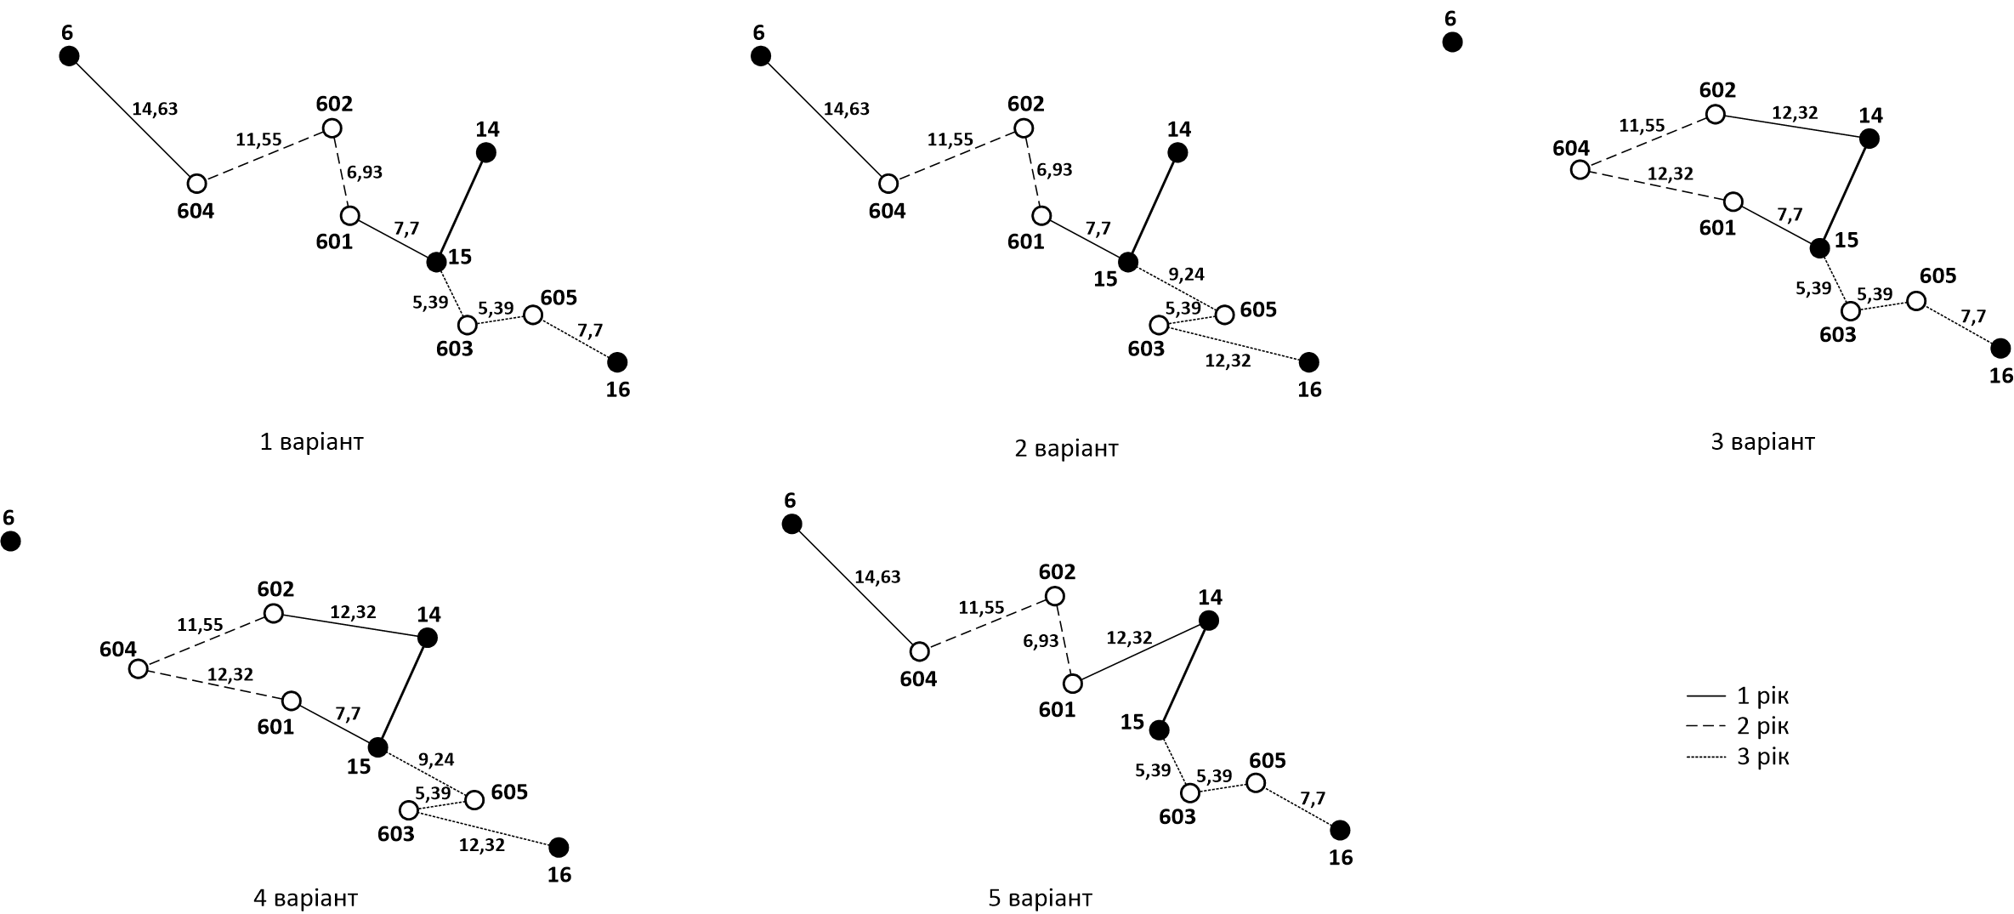
Варіанти розвитку електричної мережі

Slide 3
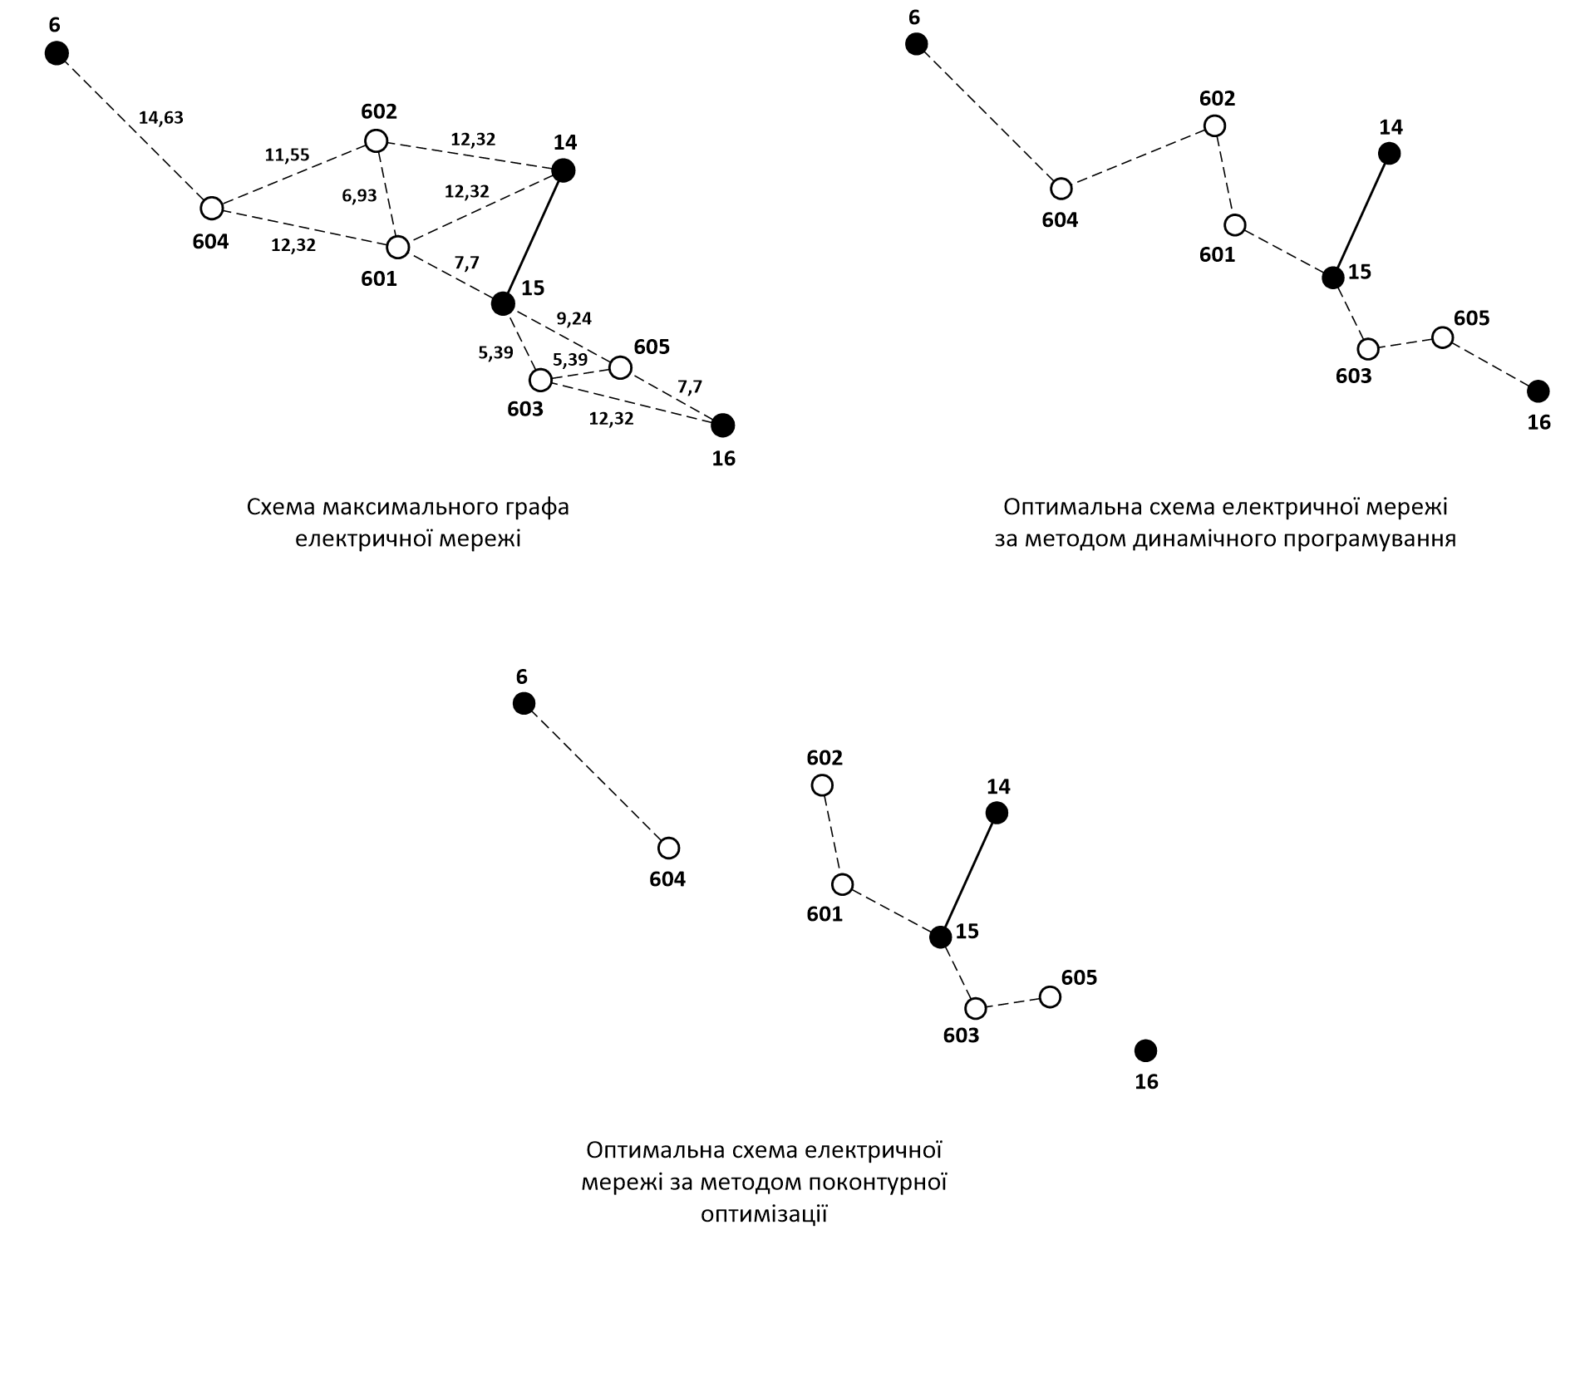
Оптимальні схеми електричної мережі

Slide 4
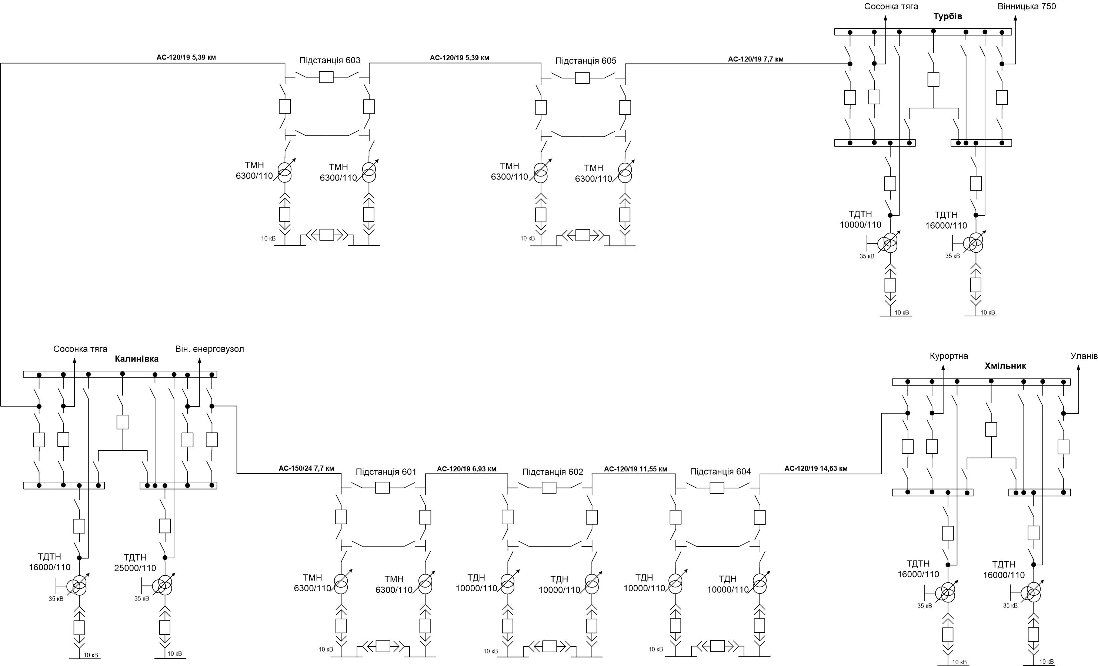
Електрични схема оптимального варіанту розвитку мережі

Slide 5
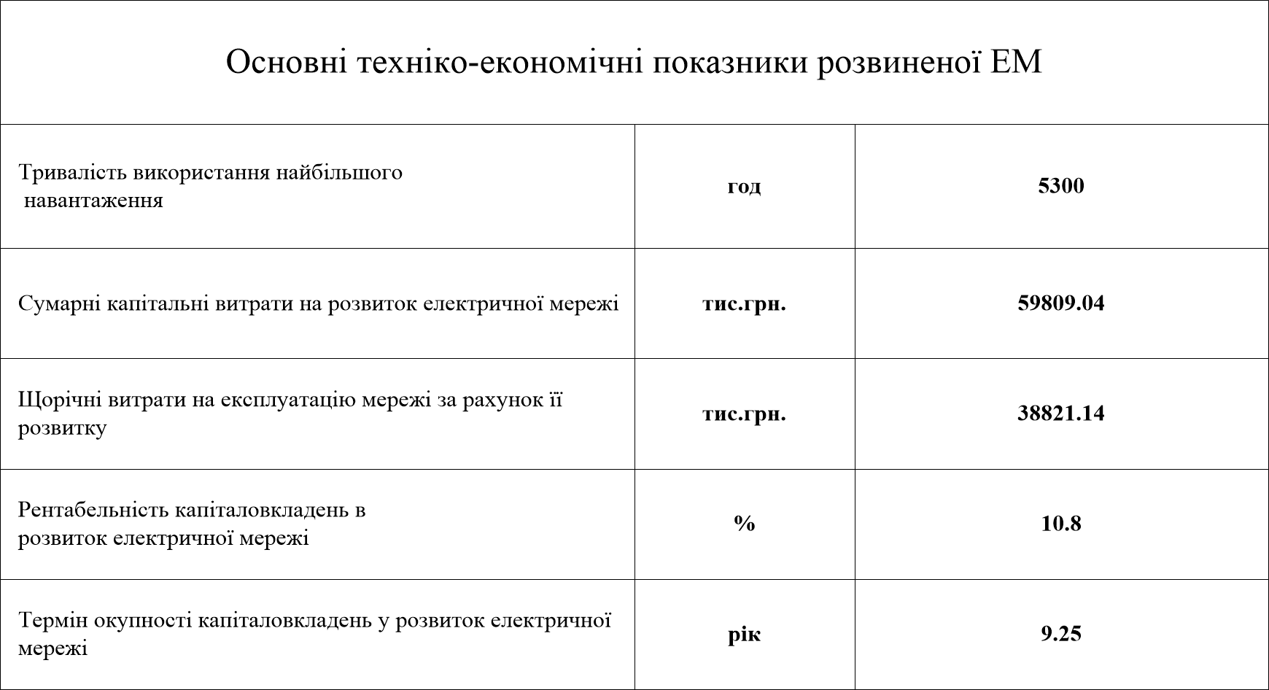
Техніко – економічні показники

Slide 6
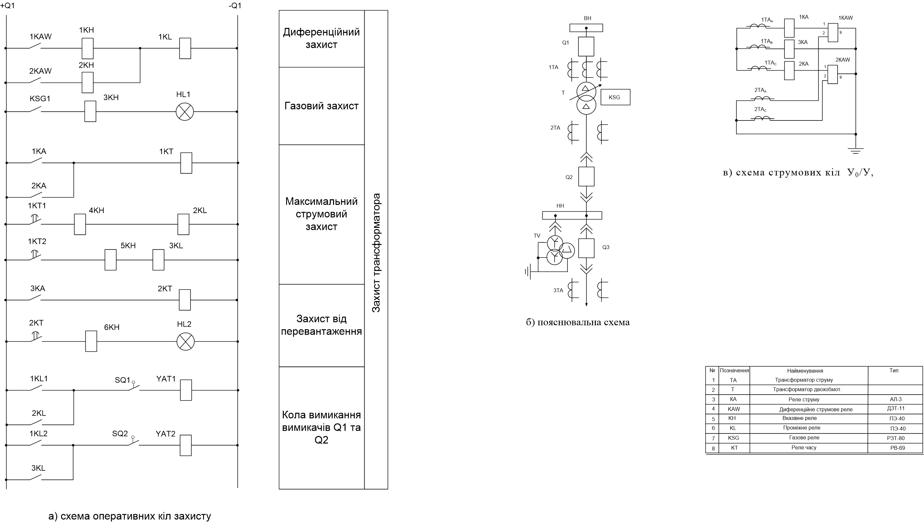
Релейний захист трансформатора

Slide 7
Дякую за увагу!

